Slide 1
六 树（一）
Tree

Slide 2
主要内容
树的一般定义
二叉树的定义和主要特征
树的存储方式
完全二叉树
二叉树的遍历
树与森林

Slide 3
树的定义

Slide 4
树
线性表、表：不适合描述层次结构数据
祖先－后代、上级－下属、整体－部分
很多事物具有非线性特征，如何描述？
模仿自然界中的树！

Slide 5
数据结构“树”
定义： 树（tree）t是一个非空的有限元素的集合， 一个特殊的元素称为根（root）， 余下的元素（如果有的话）组成t的若干子树（subtree）
递归！

Slide 6

【Definition】A tree is a collection of nodes. The collection can be empty; otherwise, a tree consists of
(1) a distinguished node r, called the root;
(2) and zero or more nonempty (sub)trees T₁, ⋅⋅⋅, T_{k}, each of whose roots are connected by a directed edge from r.
Note:
➢ Subtrees must not connect together. Therefore every node in the tree is the root of some subtree.
➢ There are edges in a tree with N nodes.
➢ Normally the root is drawn at the top.
N − 1
Notes:
从图来定义树，指定根节点的图

Slide 7
 degree of a node（度） ::= number of subtrees of the node. For example, degree(A) = 3, degree(F) = 0.
A
B
C
D
E
F
G
H
I
J
 degree of a tree（度） ::=
For example, degree of this tree = 3.
K
L
M
 Parent（父） ::= a node that has subtrees.
 children （子）::= the roots of the subtrees of a parent.
 Siblings（兄弟） ::= children of the same parent.
 leaf ( terminal node )（叶子节点） ::= a node with degree 0 (no children).

Slide 8
 path from n₁ to n_{k} ::= a (unique) sequence of nodes n₁, n₂, …, n_{k} such that n_{i} is the parent of n_{i+1} for 1 ≤ i < k.
A
B
C
D
 length of path ::= number of edges on the path.
E
F
G
H
I
J
K
L
M
 depth of n_{i} （深度）= length of the unique path from the root to n_{i}. Depth(root) = 1 or 0
 height of n_{i} （高度）::= length of the longest path from n_{i} to a leaf. Height(leaf) = 1 or 0, and height(D) = 3 or 2.
 height (depth) of a tree ::= height(root) = depth(deepest leaf).
 ancestors of a node（节点的祖先） ::= all the nodes along the path from the node up to the root.除自身以外的祖先，是真（proper）祖先
 descendants of a node（节点的后裔） ::= all the nodes in its subtrees.除自身以外的后裔，是真（proper）后裔

Slide 9
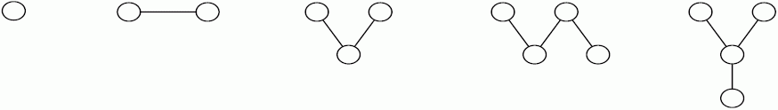
自由树

Slide 10
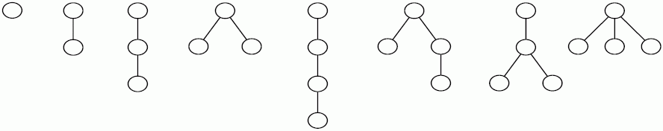
有根树

Slide 11
有序树
A
30
B
C
D
20
50
E
F
G
H
I
J
18
25
35
55
K
L
M
10
19
31

Slide 12
森林和有序森林
森林（forest）：树的集合，通常认为是有根树的集合
有序森林（orchard，ordered forest）：有序树的有序集合
有根（有序）树去掉根节点➔（有序）森林
（有序）森林添加父节点➔有根（有序）树

Slide 13
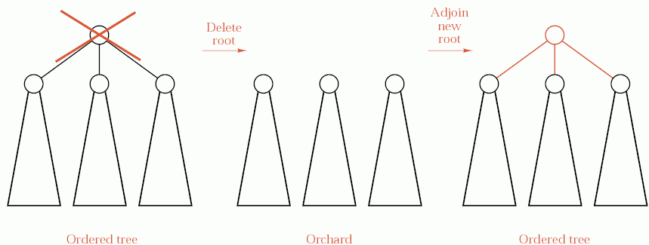
森林和有序森林（续）

Slide 14
树的递归定义
有根树： 包含单一顶点v，称为树的根， 和一个森林F，F的树称为根的子树 而森林F（可为空）是一个有根树的集合
一个有序树T： 包含一个单一节点v，称为树的根， 和一个有序森林O，O的树称为v的子树，表示为T={v, O}

Slide 15
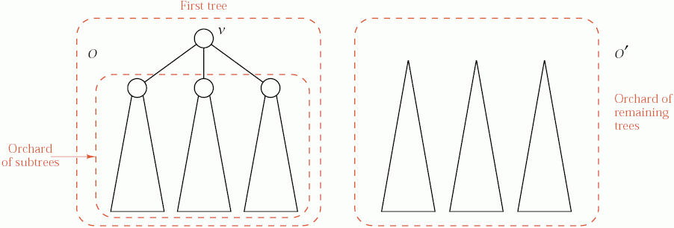
有序森林的定义
一个有序森林O： 或者为空集Φ， 或包含一个有序树T，称为有序森林的第一树， 和另一个有序森林O’（包含有序森林的其它树），可表示为O={T, O’}
有序树－有序森林：间接递归定义

Slide 16
课堂练习
一棵有n个结点的树的所有结点的度数之和是多少？
Notes:
N-1

Slide 17
二叉树
定义和操作

Slide 18
二叉树
定义： 二叉树（binary tree）t是有限元素集合： 或者为空； 或者，有一个特殊元素根，余下的元素构成2个二叉树（可以为空）——t的左子树和右子树

Slide 19
二叉树的特性
特性1 包含n (n>0)个节点的二叉树边数为n-1
证明 二叉树中每个节点（除根节点，共n-1个节点） 有且只有一个父节点 每个子节点与父节点间有且只有一条边 ➔边数为n-1

Slide 20
特性2
二叉树的高度（height）（深度，depth）：二叉树的层数
特性2 若二叉树的高度为h，h≥0，则它最少有h个节点，最多有2^{h}-1个节点
Notes:
叶节点的高度为1

Slide 21
特性3
特性3 包含n个节点的二叉树的高度最大为n，最小为
证明 每层至少一个元素➔高度不会超过n 由特性2，可知高度为h，节点最多2^{h}-1 即n≤2^{h}-1➔h≥log₂(n+1) 且h是整数➔

Slide 22
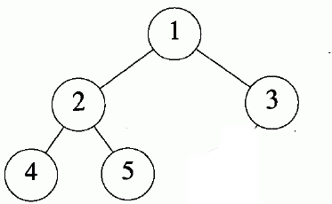
满二叉树 (full binary tree)
除叶子节点，其他节点均有两个孩子（哈夫曼树）
国内数据结构增加约束 所有叶子节点都在同一层

Slide 23
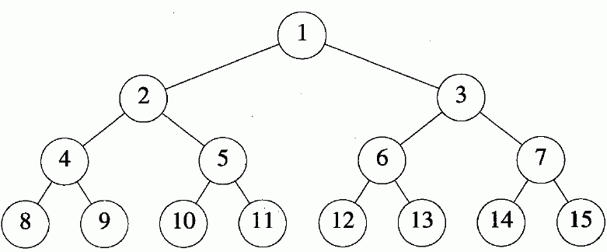
完美二叉树（perfect binary tree ）
高度为h，节点数2^{h}-1

Slide 24
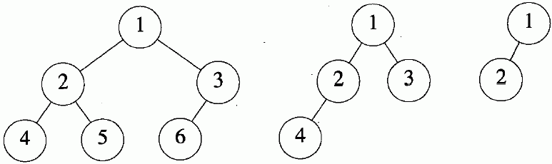
完全二叉树(complete binary tree)
高度为h 的满二叉树中节点按从上到下，从左到右的顺序从1到2^{h}-1进行编号
从中删除k个节点，编号为2^{h}-i, 1≤i≤k
即为完全二叉树，深度为

Slide 25
另一种定义方法
设二叉树T有n个节点，令
则k代表最下一层，也就是二叉树的深度，r代表第k层的节点数，其中2^{k-1}个节点放满第1到第k-1层，则：
若0<r<=2^{k-1},且这r个节点集中存放在第k层的左侧，则T是一棵完全二叉树
特别地，若r=2^{k-1}，则T是一棵完美二叉树

Slide 26
特性4
特性4 设完全二叉树中一节点的序号为i, 1≤i≤n。则有以下关系成立：
当i = 1时，该元素为二叉树的根。若i > 1，则该元素父节点的编号为
当2i>n时，该元素无左孩子。否则，其左孩子的编号为2i
若2i + 1>n，该元素无右孩子。否则，其右孩子编号为2i + 1

Slide 27
特性5
设二叉树中度为2的节点有n₂个，度为1的节点有n₁个，度为0的节点有n₀个，则n₀=n₂+1
一棵二叉树有1024个节点，其中465个是叶节点，那么树中度为2和度为1的节点各有多少？

Slide 28
思考
有m个叶子的二叉树最多有多少个节点？
有m个叶子的完全二叉树最多有多少个节点？

Slide 29
课堂练习
定义叶节点高度为1，设高度为h的二叉树中只有度为0和度为2的节点，则此类二叉树所包含的节点数至少为________，至多为________。

Slide 30
二叉树描述
数组描述（顺序存储）——利用特性4
普通二叉树——缺少部分节点的完全二叉树
A
B
D
E
J
A
B
D
E
J

Slide 31
数组描述（顺序存储）
数组位置——节点编号
父子节点关系——特性4
n层二叉树——2^{n}-1数组保存，可能空间浪费！
A 1
B 2
D 3
E 4
J 7
A
B
D
E
J

Slide 32
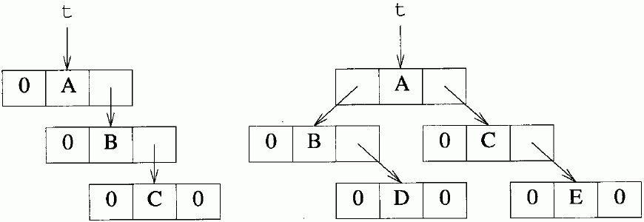
链表描述
树节点——节点类对象
数据域、LeftChild、RightChild
n-1条边➔2n-(n-1)=n+1个空指针

Slide 33
BinaryTreeNode类
template <class T>
class BinaryTreeNode {
public:
BinaryTreeNode() {LeftChild = RightChild = 0;}
BinaryTreeNode(const T& e) {data = e; LeftChild = RightChild = 0;}
BinaryTreeNode(const T& e, BinaryTreeNode *l, BinaryTreeNode *r){data = e; LeftChild = l; RightChild = r;}
private:
T data;
BinaryTreeNode<T> *LeftChild, // left subtree
*RightChild; // right subtree
};

Slide 34
抽象数据类型BinaryTree
抽象数据类型BinaryTree{
实例
元素集合；如果不空，则被划分为根节点、左子树和右子树；每个子树仍是一个二叉树
操作
Create()：创建一个空的二叉树；
IsEmpty：如果二叉树为空，则返回true，否则返回false
Root(x)：取x为根节点；如果操作失败，则返 回false，否则返回true

Slide 35
抽象数据类型（续）
MakeTree(root，left，right)：创建一个二叉树，root作为根节点，left作为左子树，right作 为右子树
BreakTree(root，left，right)：拆分二叉树
PreOrder：先序遍历
InOrder：中序遍历
PostOrder：后序遍历
LevelOrder：逐层遍历
}

Slide 36
类BinaryTree
template<class T>
class BinaryTree {
public:
BinaryTree() {root = 0;};
~BinaryTree(){};
bool IsEmpty() const
{return ((root) ? false : true);}
bool Root(T& x) const;
void MakeTree(const T& element,
BinaryTree<T>& left, BinaryTree<T>& right);
void BreakTree(T& element, BinaryTree<T>& left,
BinaryTree<T>& right);
void PreOrder(void(*Visit)(BinaryTreeNode<T> *u))
{PreOrder(Visit, root);}

Slide 37
类BinaryTree（续）
void InOrder(void(*Visit)(BinaryTreeNode<T> *u))
{InOrder(Visit, root);}
void PostOrder(void(*Visit)(BinaryTreeNode<T> *u))
{PostOrder(Visit, root);}
void LevelOrder(void(*Visit)(BinaryTreeNode<T> *u));
private:
BinaryTreeNode<T> *root; // pointer to root
void PreOrder(void(*Visit)
(BinaryTreeNode<T> *u), BinaryTreeNode<T> *t);
void InOrder(void(*Visit)
(BinaryTreeNode<T> *u), BinaryTreeNode<T> *t);
void PostOrder(void(*Visit)
(BinaryTreeNode<T> *u), BinaryTreeNode<T> *t);
};

Slide 38
获取根节点数据
template<class T>
bool BinaryTree<T>::Root(T& x) const
{// Return root data in x.
// Return false if no root.
if (root) {x = root->data;
return true;}
else return false; // no root
}

Slide 39
创建树
template<class T>
void BinaryTree<T>::MakeTree(const T& element,
BinaryTree<T>& left, BinaryTree<T>& right)
{// Combine left, right, and element to make new tree.
// left, right, and this must be different trees.
// create combined tree
root = new BinaryTreeNode<T>
(element, left.root, right.root);
// deny access from trees left and right
left.root = right.root = 0;
}
缺陷：允许MakeTree(e, X, X)且X不为空

Slide 40
分裂树
template<class T>
void BinaryTree<T>::BreakTree(T& element,
BinaryTree<T>& left, BinaryTree<T>& right)
{// left, right, and this must be different trees.
// check if empty
if (!root) throw BadInput(); // tree empty
// break the tree
element = root->data;
left.root = root->LeftChild;
right.root = root->RightChild;
delete root;
root = 0;
}

Slide 41
思考
在上述存储方式下，寻找某一节点孩子的复杂度是O(1)，寻找其父亲的复杂度是O(n)，为什么？
如果希望将寻找父节点的效率提高到O(1)，如何做？

Slide 42
其他类型的树的链表描述
Element
A
FirstChild
NextSibling
N
B
C
D
A
N
B
C
D
E
F
G
H
I
J
E
F
G
H
I
J
N
N
N
N
N
N
N
K
L
M
K
L
M
N
N
N
N
N
Note: The representation is not unique since the children in a tree can be of any order.
《大话数据结构》6.4提供多种树的存储结构：双亲，孩子，双亲孩子

Slide 43
二叉树遍历
先序、中序、后序

Slide 44
二叉树遍历
按照某种顺序访问树中的每个节点，
要求每个节点被访问一次且仅被访问一次
这就是二叉树遍历问题

Slide 45
二叉树遍历
遍历顺序【关键】
访问根节点、左子树、右子树的顺序
左右子树的访问（遍历）？——递归！
可能的遍历顺序
V－根，L－左子树，R－右子树
VLR LVR LRV VRL RVL RLV

Slide 46
标准遍历顺序
都是左子树先于右子树，关键——根的访问次序
先序遍历（preorder）——VLR
中序遍历（inorder）——LVR
后序遍历（postorder）——LRV
V
L
R

Slide 47
先序遍历
template <class T>
void PreOrder(BinaryTreeNode<T> *t)
{// Preorder traversal of *t.
if (t) {
Visit(t); // visit tree root
PreOrder(t->LeftChild); // do left subtree
PreOrder(t->RightChild); // do right subtree
}
}

Slide 48
中序遍历
template <class T>
void InOrder(BinaryTreeNode<T> *t)
{// Inorder traversal of *t.
if (t) {
InOrder(t->LeftChild); // do left subtree
Visit(t); // visit tree root
InOrder(t->RightChild); // do right subtree
}
}

Slide 49
后序遍历
template <class T>
void PostOrder(BinaryTreeNode<T> *t)
{// Postorder traversal of *t.
if (t) {
PostOrder(t->LeftChild); // do left subtree
PostOrder(t->RightChild); // do right subtree
Visit(t); // visit tree root
}
}

Slide 50
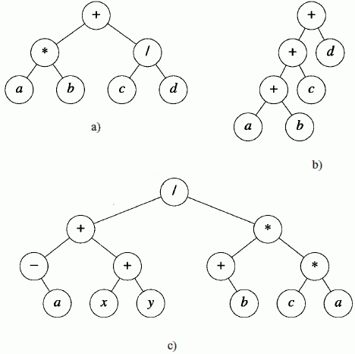
先序遍历表达式树-前缀表达式
+*ab/cd
+++abcd
/+-a+xy*+b*ca

Slide 51
中序遍历表达式树-中缀表达式
a*b + c/d
a+b+c+d
-a+x+y/+b*c*a
每棵树需加括号

Slide 52
后序遍历表达式树-后缀表达式
ab*cd/+
ab+c+d+
a-xy++b+ca**/
计算机计算非常方便

Slide 53
逐层遍历（宽度优先）
根→叶逐层，同层由左至右
template <class T>
void LevelOrder(BinaryTreeNode<T> *t)
{// Level-order traversal of *t.
LinkedQueue<BinaryTreeNode<T>*> Q;
while (t) {
Visit(t); // visit t
// put t's children on queue
if (t->LeftChild) Q.Add(t->LeftChild);
if (t->RightChild) Q.Add(t->RightChild);
// get next node to visit
try {Q.Delete(t);}
catch (OutOfBounds) {return;}
}
}
出队次序即是遍历次序；
同时控制t移向下一节点。

Slide 54
由遍历顺序推导二叉树结构
一棵二叉树 先序遍历结果1, 2, 4, 7, 3, 5, 6, 8, 9 中序遍历结果4, 7, 2, 1, 5, 3, 8, 6, 9 能推导出其结构吗？
可以！

Slide 55
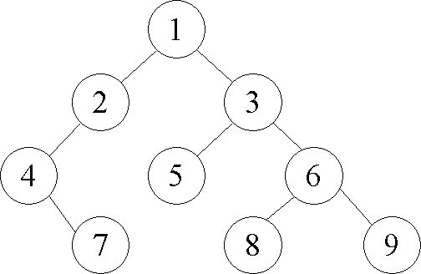
遍历顺序→二叉树结构（续）
先序6, 8, 9 中序8, 6, 9

Slide 56
抽象数据类型及类的扩充
增加如下二叉树操作：
PreOutput()：按前序方式输出数据域
InOutput()：按中序方式输出数据域
PostOutput()：按后序方式输出数据域
LevelOutput()：逐层输出数据域
Delete()：删除一棵二叉树，释放其节点
Height()：返回树的高度
Size()：返回树中节点数

Slide 57
销毁二叉树
删除所有节点
后序遍历：删除左子树、删除右子树、删除根
辅助函数——删除单个节点
static void Free(BinaryTreeNode<T> *t) {delete t;}
删除二叉树
void Delete() {PostOrder(Free, root); root = 0;}

Slide 58
计算高度
后序遍历
左子树高度、右子树高度较大者+1（根节点）→树的高度
递归公式：h=max{hl, hr} + 1→递归函数
公共接口
int Height() const {return Height(root);}

Slide 59
计算高度的递归函数Height
template <class T>
int BinaryTree<T>::Height(BinaryTreeNode<T> *t) const
{// Return height of tree *t.
if (!t) return 0; // empty tree
int hl = Height(t->LeftChild); // height of left
int hr = Height(t->RightChild); // height of right
if (hl > hr) return ++hl;
else return ++hr;
}

Slide 60
统计节点数目
任意一种遍历方法，每个节点将统计计数加1
私有辅助函数Add1
static void Add1(BinaryTreeNode<T> *t) {_count++;}
节点数统计函数
int Size()
{_count = 0; PreOrder(Add1, root); return _count;}

Slide 61
统计节点数目——方法二
利用递归公式：s=sl+sr+1
template <class T>
int BinaryTree<T>::Size(BinaryTreeNode<T> *t) const
{
if (!t) return 0;
else return Size(t->LeftChild)+Size(t->RightChild)+1;
}

Slide 62
二叉树遍历小结
前序、中序、后序遍历
深度优先
表明访问根节点的次序
按层遍历
宽度优先
遍历思想简述
软件工程、自主学习、房地产建设……

Slide 63
思考
先序序列与中序序列相同的是什么二叉树？
一棵二叉树的先序序列的最后一个节点是否是它层次序列的最后一个节点？

Slide 64
优先队列

Slide 65
队列→优先队列
队列是一种一维表结构
按照入队次序出队
优先队列建立在树形结构上
按照优先级出队
E₁
E₂
E₃
E₄
E₅
E₁
E₂
E₃
E₄
E₅
p₁
p₂
p₃
p₄
p₅

Slide 66
优先队列
是0个或多个元素的集合
每个元素都有一个优先权或值
两个元素可以有相同的权值
其上的操作包括：插入、删除、查找
最大优先队列，最小优先队列

Slide 67
优先队列ADT---最大
抽象数据类型MaxPriorityQueue{
实例
有限的元素集合，每个元素都有一个优先级
操作
Create()：创建一个空的优先队列
Size()：返回队列中的元素数目
Max()：返回具有最大优先级的元素
Insert(x)：将x插入队列
DeleteMax(x)：从队列中删除具有最大优先级
的元素，并将该元素返回至x
}
查
增
删

Slide 68
优先队列的思考
在某种程度上类似于排序列表
优先级反映元素的“大小”
给定某最大/最小优先队列，求其出队次序类似于将某列表按从大到小/从小到大排序
优先队列的线性表表示法正是基于这一思想

Slide 69
线性表描述最大优先队列
无序线性表——最简单
数组描述
插入操作：表尾，Θ(1)
删除操作：查找最大优先级元素， Θ(n)
链表描述
插入操作：链头， Θ(1)；删除操作，Θ(n)
有序列表
数组：递增，链表：递减
删除：Θ(1)；插入：Θ(n)

Slide 70
堆及堆排序

Slide 71
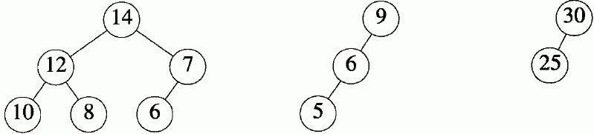
H1.堆及堆排序
最大树：每个节点的值都大于或等于其子节点（若存在）值的树

Slide 72
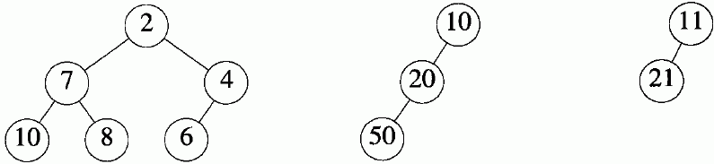
最小树示例
最小树：每个节点的值都小于或等于其子节点（若存在）值的树

Slide 73
堆的定义
最大堆：
是一棵最大树
同时是一棵完全二叉树
是 不是 是

Slide 74
堆的描述
特殊的完全二叉树→一维数组有效描述
父子节点位置关系——简单公式
堆节点从1开始编号，则节点i的左孩子是2i、右孩子是2i+1
堆节点从0开始编号，则节点i的左孩子是2i+1、右孩子是2i+2
n个元素，高度

Slide 75
MaxHeap类
template<class T>
class MaxHeap {
public:
MaxHeap(int MaxHeapSize = 10);
~MaxHeap() {delete [] heap;}
int Size() const {return CurrentSize;}
T Max() { //查
if (CurrentSize == 0)
throw OutOfBounds();
return heap[1];
}

Slide 76
MaxHeap类
MaxHeap<T>& Insert(const T& x); //增
MaxHeap<T>& DeleteMax(T& x); //删
void Initialize(T a[], int size, int ArraySize);
private:
int CurrentSize, MaxSize;
T *heap; // element array
};

Slide 77
构造函数
template<class T>
MaxHeap<T>::MaxHeap(int MaxHeapSize)
{// Max heap constructor.
MaxSize = MaxHeapSize;
heap = new T[MaxSize+1];
CurrentSize = 0;
}

Slide 78
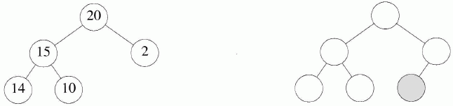
最大堆的插入操作
完全二叉树 插入后必然形如右图
但新元素放在阴影 位置，可能不符合 堆的特性

Slide 79
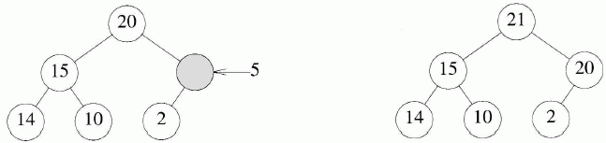
上移重整堆
新元素向上移动（与父节点交换） 重复此过程，直到到达某个位置时符合堆的特性为止
最坏情况O(log₂n)

Slide 80
插入函数
template<class T>
MaxHeap<T>& MaxHeap<T>::Insert(const T& x)
{// Insert x into the max heap.
if (CurrentSize == MaxSize)
throw NoMem(); // no space
// 寻找新元素x的位置
// i——初始为新叶节点的位置，逐层向上，寻找最终位置
int i = ++CurrentSize;

Slide 81
插入函数（续）
while (i != 1 && x > heap[i/2]) {
// i不是根节点，且其值大于父节点的值，需要继续调整
heap[i] = heap[i/2]; // 父节点下降
i /= 2; // 继续向上，搜寻正确位置
}
heap[i] = x;
return *this;
}
O(logn)

Slide 82
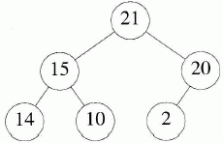
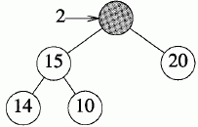
删除操作
删除根－最大优先级保持完全二叉树结构 最后一个元素→根，形如右图
可能不符合 堆的特性

Slide 83
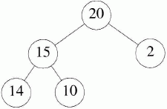
下降过程
选取子节点中较大者与父节点交换
重复，直至符合堆特性
最坏情况O(log₂n)
10
15
15
2
14
2
14
10

Slide 84
删除函数
template<class T>
MaxHeap<T>& MaxHeap<T>::DeleteMax(T& x)
{// Set x to max element and delete max element from heap.
// check if heap is empty
if (CurrentSize == 0)
throw OutOfBounds(); // empty
x = heap[1]; // 删除最大元素

Slide 85
删除函数（续）
// 重整堆
T y = heap[CurrentSize--]; // 取最后一个节点，从根开始重整
// find place for y starting at root
int i = 1, // current node of heap
ci = 2; // child of i
while (ci <= CurrentSize) {
// 使ci指向i的两个孩子中较大者
if (ci < CurrentSize && heap[ci] < heap[ci+1])
ci++;

Slide 86
删除函数（续）
// y的值大于等于孩子节点吗？
if (y >= heap[ci]) break; // 是，i就是y的正确位置，退出
// 否，需要继续向下，重整堆
heap[i] = heap[ci]; // 大于父节点的孩子节点上升
i = ci; // 向下一层，继续搜索正确位置
ci *= 2;
}
heap[i] = y;
return *this;
}

Slide 87
最大堆的创建
n个元素——如何构成堆？
思路一：
空堆，n次插入——O(nlogn)

Slide 88
最大堆的创建
n个元素——如何构成堆？
思路二：
更好的方法，Θ(n)：n个元素构成完全二叉树，可能不是堆，整理它
从最后一个内部节点（n/2）开始到根节点，将每个节点i的子树（完全二叉树）整理为堆
重要特性——i的两个子树都已经是堆了
刚开始的i直至上一层，其子树均为单节点，肯定是
更高层节点，子树已经重整过——必然是堆！
➔整理堆——下降过程！

Slide 89
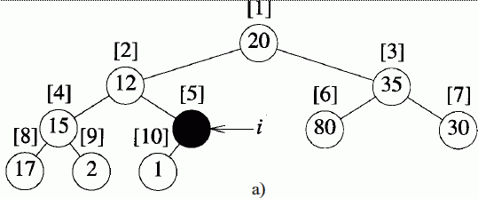
建堆实例（思路二）
10
step1：先形成一棵完全二叉树，一般来说还不是堆
step2：从编号为i = 10/2的节点开始，检查以其为根的子树是否为堆？是！
step3：检查编号为4的节点子树是否为堆？不是！调整为堆！

Slide 90
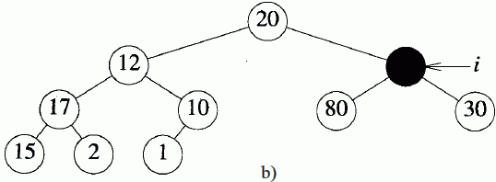
建堆实例（续）
35
step4：检查编号为3的节点子树是否为堆？不是！调整为堆！
step5：检查编号为2的节点子树是否为堆？不是！调整为堆！

Slide 91
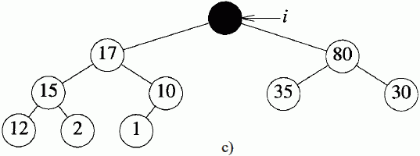
建堆实例（续）
20
step6：最后检查编号为1的节点子树是否为堆？不是！调整为堆！
step7：建堆成功！

Slide 92
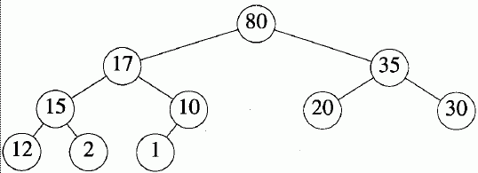
建堆实例（续）

Slide 93
建堆函数
template<class T>
void MaxHeap<T>::Initialize(T a[], int size,
int ArraySize)
{// Initialize max heap to array a.
delete [] heap;
heap = a;
CurrentSize = size;
MaxSize = ArraySize;

Slide 94
建堆函数（续）
// 从最后一个内部节点开始，一直到根，对每个子树进行堆重整
for (int i = CurrentSize/2; i >= 1; i--) {
T y = heap[i]; // 子树根节点元素
// find place to put y
int c = 2*i; // parent of c is target
// location for y
while (c <= CurrentSize) {
// heap[c] should be larger sibling
if (c < CurrentSize &&
heap[c] < heap[c+1]) c++;

Slide 95
建堆函数（续）
// can we put y in heap[c/2]?
if (y >= heap[c]) break; // yes
// no
heap[c/2] = heap[c]; // move child up
c *= 2; // move down a level
}
heap[c/2] = y;
}
}
每棵子树的调整完全类似于删除操作

Slide 96
建堆复杂性分析
内层循环O(logn)，n/2次，O(nlogn)
实际上，Θ(n)
每次内层循环O(h_{i})
h_{i}，子树高度，取值2～h
第j层节点数2^{j-1}，以它们为根子树高度h-j+1
且循环执行n/2，所以建堆时间
→Ω(n)→Θ(n)

Slide 97
堆排序
n个元素——建最大堆
重复：删除元素——放入末尾——重整
假定初始序列是[20,12,35,15,10,80,30,17,2,1]
初始最大堆

Slide 98
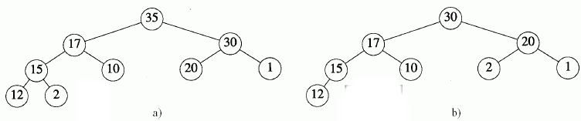
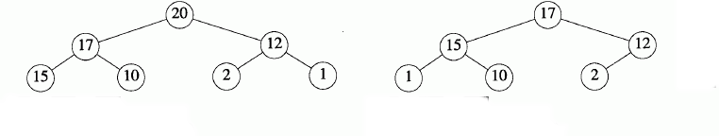
堆排序
80
35
80
20
30
35
80
30
35
80

Slide 99
堆排序实现
template <class T>
void HeapSort(T a[], int n)
{// Sort a[1:n] using the heap sort method.
// create a max heap of the elements
MaxHeap<T> H(1);
H.Initialize(a,n,n); // 建堆，直接使用a作为堆的空间

Slide 100
堆排序实现
// extract one by one from the max heap
T x;
for (int i = n-1; i >= 1; i--) {
H.DeleteMax(x);
a[i+1] = x;
}
// 将堆设置为空，但不释放空间——不销毁a
H.Deactivate();
}

Slide 101
堆排序复杂性分析
step1：建最大堆：O(n)
step2：每次删除一个元素，共删n次：O(nlogn)
所以总的时间代价是O(nlogn)
同时，空间代价是O(1)
综合以上，明显优于选择、冒泡、插入等

Slide 102
堆排序稳定性分析
建堆调整，跨越交换
删除最大值，调整过程，跨越交换
综合以上：不稳定排序

Slide 103
例题
有以下关键字：28，72，97，63，4，53，84，28，61，52，使用堆排序方法将所给关键字排成升序序列，给出排序过程。要求画出初始堆，每输出一个元素，画出剩余元素组成的新堆。

Slide 104
H1小结
堆是表达优先队列的一种方式
堆的插入：O(logn)从下向上调整
堆的删除：O(logn)从上向下调整
堆的初始化：O(n)从后向前遍历、自上而下调整
堆排序：先建最大堆、再依次删除
堆排序时间已达最优

Slide 105
霍夫曼编码

Slide 106
文本压缩
问题提出
文本信息是一种基本数据类型
需要找到存储文本信息以及有效地在计算机之间传递它们的方法
常用方法
关键字编码
行程长度编码
赫夫曼编码

Slide 107
关键字编码
基本思想
在文本中有一些常见词汇
the，and，which，that，what
如果这些单词占用更少的空间，文档就会减小
即使每个单词节省的空间有限，但是整个文档节省的总空间仍可能非常可观
定义
用单个字符代替常用的单词

Slide 108
编码实例
单词 | 符号
as | ^
the | ~
and | +
that | $
must | &
well | %
these | #

Slide 109
文本段落
The human body is composed of many independent systems, such as the circulatory system, the respiratory system, and the reproductive system. Not only must all systems work independently, they must interact and cooperate as well. Overall health is a function of the well-being of separate systems, as well as how these separate systems work in concert.
共有字符352个

Slide 110
编码后段落
The human body is composed of many independent systems, such ^ ~ circulatory system, ~ respiratory system, + ~ reproductive system. Not only & all systems work independently, they & interact + cooperate ^ %. Overall health is a function of ~ %-being of separate systems, ^ % ^ how # separate systems work in concert.
共有字符317个，节省字符35个
压缩率=(317/352)*100%≈90.1%

Slide 111
行程长度编码
定义
迭代编码
把一系列重复字符替换为它们重复出现的次数
常用于一些大规模数据流中
编码规则
重复字符的序列用标志字符，后面加重复字符和说明字符重复次数的数字替换
AAAAAAA
*A7

Slide 112
解码规则
标志字符说明这三个字符的序列应该被解码为相应的重复字符串，其他文本则按照常规处理
*n5*x9ccc*h6 some other text *k8eee
nnnnnxxxxxxxxxccchhhhhh some other text kkkkkkkkeee
原始文本字符51个，编码串字符35个，节省16个
压缩率=(35/51)*100%≈68.6%

Slide 113
H2.霍夫曼编码
Huffman code：一种文本压缩算法
考虑字符的出现频率进行编码
4个字符a,u,x,z组成的文本
每个字符一个字节：1000字节，8000位
每个字符两位(a:00, x:01, u:10, z:11)：2000位
保存编码表
符号个数, 代码1, 符号1, 代码2, 符号2, ...—48位
压缩比8000/2048=3.9

Slide 114
霍夫曼编码方法
aaxuaxz
码长两位：00000110000111，14位
a, x, u, z出现频率：3，2，1，1
可变长度编码：频率高的短码，低的长码
a:0, x:10, u:110, z:111
0010110010111，13位——稍好于原方法
若1000个字符，频率：996, 2, 1, 1——等长编码2000位，变长编码1006位

Slide 115
解码方法
如何解码？
任何一个编码都不是其他编码的前缀
00010100100101
检测前缀即可
a | 11
x | 10
u | 01
z | 001

Slide 116
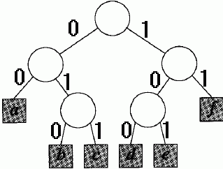
算法
扩充二叉树
外部节点——符号，边——左标0，右标1
根→外部节点路径
编码后长度
2*F(a)+ 3*F(b)+ 3*F(c)+3*F(d)+ 3*F(e)+ 2*F(f)
a
f
b
c
d
e

Slide 117
算法（续）
扩充二叉树外部节点1, 2, ..., n，则压缩码长度为：
L(i)：外部节点i的路径长度
WEP(weighted external path)：加权外部路径长度
霍夫曼树：最短压缩码←WEP最小

Slide 118
算法（续）
霍夫曼编码方法
获取不同字符的频率
构造霍夫曼树
遍历根到外部节点路径➔每个字符编码
用编码替换文本中的字符

Slide 119
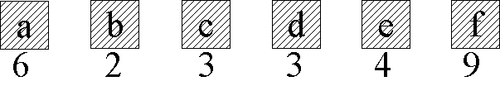
构造霍夫曼树
初始：单节点二叉树集合 节点的权重——字符频率

Slide 120
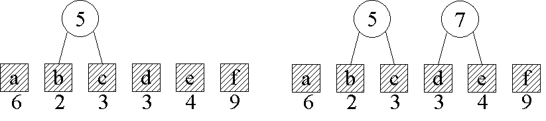
构造霍夫曼树
选择两个w值最小的树合并，权重相加作为新的权重
重复，直至只剩一棵树

Slide 121
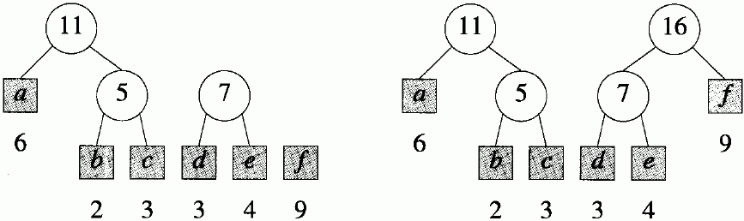
构造霍夫曼树
a
a
f
b
c
d
e
f
b
c
d
e

Slide 122
Huffman类
template<class T>
class Huffman {
friend BinaryTree<int> HuffmanTree(T [], int);
public:
operator T () const {return weight;}
private:
BinaryTree<int> tree;
T weight;
};

Slide 123
霍夫曼树构造函数
template <class T>
BinaryTree<int> HuffmanTree(T a[], int n)
{// Generate Huffman tree with weights a[1:n].
// create an array of single node trees
Huffman<T> *w = new Huffman<T> [n+1];
BinaryTree<int> z, zero;
for (int i = 1; i <= n; i++) {
z.MakeTree(i, zero, zero);
w[i].weight = a[i];
w[i].tree = z;
}
// make array into a min heap
MinHeap<Huffman<T> > H(1);
H.Initialize(w,n,n);

Slide 124
霍夫曼树构造函数（续）
// repeatedly combine trees from heap
Huffman<T> x, y;
for (i = 1; i < n; i++) {
H.DeleteMin(x);
H.DeleteMin(y);
z.MakeTree(0, x.tree, y.tree);
x.weight += y.weight; x.tree = z;
H.Insert(x);
}
H.DeleteMin(x); // final tree
H.Deactivate();
delete [] w;
return x.tree;
}

Slide 125
H2小结
霍夫曼树是一棵二叉树
叶节点是具有不同权值的元素
其他节点仅用于计算，没有实际意义
从根到叶的路径（左0右1）即是该叶的编码
霍夫曼编码的基本思想
让权值高的叶节点尽量靠近根，这样它的路径就能尽量短

Slide 126
思考
在一棵霍夫曼树中
度为0的节点有几个？
度为1的节点有几个？
度为2的节点有几个？

Slide 127
补充：二叉树与森林互转
已知：二叉树使用链表表示法
一般树如何表示呢？
父指针表示法
左孩子右兄弟表示法

Slide 128
树的父指针表示法
R
A
B
C
D
E
F
G
H
K

Slide 129
树的左孩子右兄弟表示法
R
A
B
C
D
E
F
G
H
K

Slide 130
树转换为二叉树
1
2
3
4
规则：
1.树中某节点的第一个孩子是二叉树中该节点的左孩子；
2.树中某节点的右兄弟是二叉树中该节点的右孩子。
1
5
6
7
2
5
3
1
6
4
2
3
4
7
5
6
7

Slide 131
森林转换为二叉树
思路
由于根没有兄弟，所以树转换为二叉树后，二叉树的根一定没有右子树。
先将森林中的每一棵树转换为二叉树；
再将第一棵二叉树的根作为转换后二叉树的根；
第一棵二叉树的左子树作为转换后二叉树的左子树；
第二棵二叉树作为转换后二叉树的右子树；
第三棵二叉树作为转换后二叉树根的右孩子的右子树
依此类推

Slide 132
森林转换为二叉树
1
5
6
2
3
4
7
1
5
6
1
2
7
2
5
3
3
6
4
4
7

Slide 133
thanks

